Slide 1
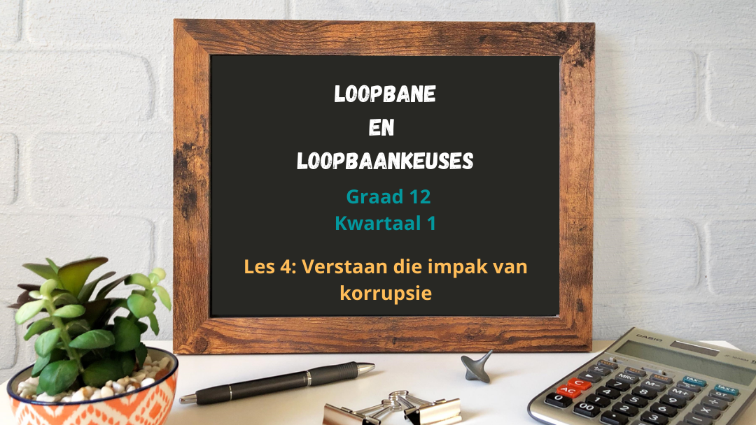


Notes:
Skyfie 1 / 2: 5min
Hierdie is ons laaste les oor hierdie reeks van loopbaan- en loopbaankeuses. Ek hoop jy het genoeg geleer om by 'n tersiêre instelling aansoek te kan doen nadat jy 'n loopbaan ondersoek het waarin jy belangstel. Jy behoort nou 'n paar vaardighede hê om te help om 'n werk te kry en in die arbeidsmark te begin en vrywilligerswerk en ander maniere in te sluit om vaardighede op te bou en werkloosheid teen te werk.
In 'n wêreld waar mense werk en 'n inkomste verdien en geld in en uit maatskappye en die regering beweeg, is Suid-Afrika ongelukkig deurtrek van stories van korrupsie. Korrupsie beïnvloed jou en my as burgers en hierdie land, en veral diegene wat in armoede sukkel.

Slide 2

Notes:
Skyfie 2:
Kom ons begin deur onsself te vergewis van die terminologie rondom korrupsie. Luister aandagtig na hierdie definisies en kyk dan of jy Aktiwiteit 1 op jou Les 4 - Werkkaart kan voltooi.
Korrupsie - Die onwettige praktyk om van jou invloed in die regering of verbindings met persone in gesag gebruik te maak om inligting of voordele te ontvang.
Bedrog - Verwys na wanneer iemand geld van ander steel deur 'n bedrogspul, kroekery of hulle te mislei.
Kronisme- die praktyk onder diegene met mag of invloed om vriende te bevoordeel, veral deur hulle werk te gee.
Omkopery - Dit is die misbruik van openbare mag en geld vir private gewin.
Afpersing- Om geld of gunste te verkry deur dreigemente.
Nepotisme - Verwys na die begunstiging wat aan familie getoon word, ongeag hul kwalifikasies
Verduistering- Diefstal of wanbesteding van fondse wat in jou vertroue geplaas is of aan jou werkgewer behoort.

Slide 3

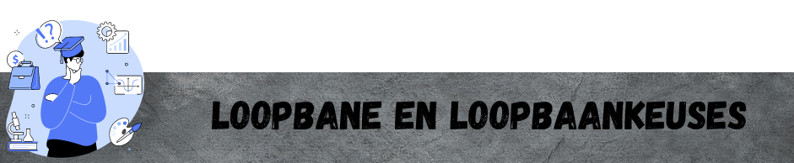
Korrupsie beïnvloed:
Individue
Besighede
Gemeenskappe
Lande
Notes:
Skyfie 3 - 6: 15 min
(Moedig leerders aan om sleutelwoorde uit hierdie beskrywings op hul Les 4 – Werkkaarte te skryf.)
Soos ons vroeë korrupsie genoem het, beïnvloed korrupsie almal, maar dit korrupteer die arm individu in die gemeenskap die meeste. Met die toename in korrupsie in die samelewing neem die lewenskoste toe namate die koste van openbare dienste toeneem en die armes voel die verhoging die meeste. Bv. Die armes wat openbare hospitale gebruik en sukkel om hulp te kry, terwyl diegene met geld mediese fondse en beter gesondheidsorgvoordele het. Die gevolg is dat hopeloosheid vestig omdat dit lyk asof onregverdige voordele gegee word aan diegene wat geld het.
Mense binne ‘n besigheid begin mekaar wantrou. Die besigheid of regering kry 'n slegte naam. Die maatskappy sal dalk baie geld moet bestee net om maatreëls in plek te stel om korrupsie te stop. Hierdie geld kon beter bestee word aan die verbetering van sosiale verantwoordelikheidsprogramme.
Gemeenskappe word ook grootliks geraak wanneer korrupsie algemeen voorkom. Baie glo die enigste manier om toegang tot dienste te verkry, is deur omkopery of selfs dreigemente. As omkopery algemeen word, begin ander glo dit is 'n manier van lewe en korrupsie is normaal wanneer jy iets wil hê. Bv. 'n gemeenskapslid koop iemand anders om om hul naam op die waglys vir behuising op te skuif. Die gevolg kan 'n ineenstorting in gemeenskapsverhoudinge wees.
Wanneer 'n land korrup is, word almal geraak, belasting styg en dienslewering val uitmekaar. Geld wat vir infrastruktuurverbetering afgesonder is, word gebruik vir iets anders waar individue voordeel trek eerder as die land. ’n Voorbeeld sou wees: geld wat gegee word aan maatskappye wat deur vriende bestuur word om paaie te bou. Paaie is gebou van swak gehalte met behulp van goedkoop materiale wat nie op standaard is nie, wat daartoe lei dat die paaie in vinnig begin verbrokkel.

Slide 4
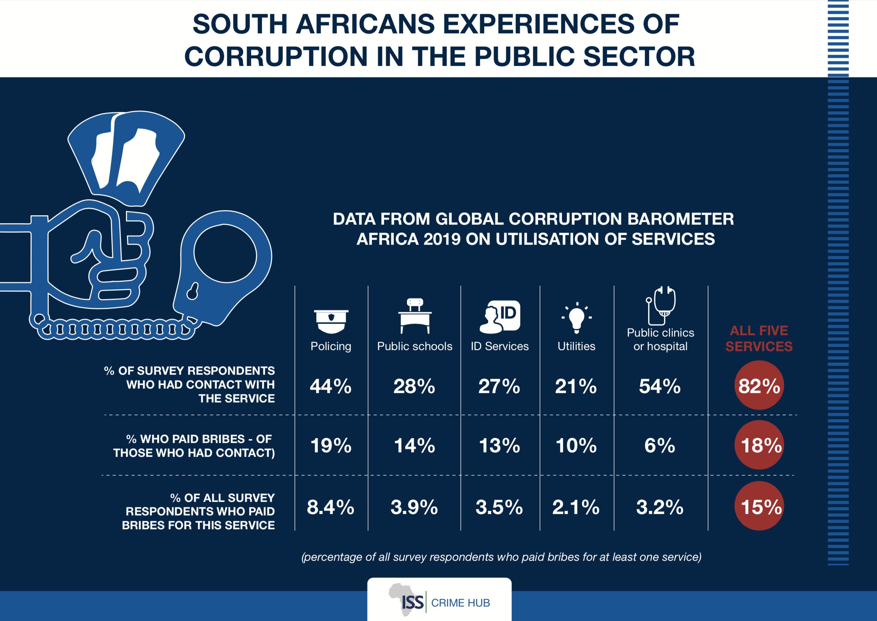

SUID-AFRIKANERS SE ERVARING VAN
KORRUPSIE IN DIE OPENBARE SEKTOR
DATA VAN GLOBALE KORRUPSIE-BAROMETER
AFRIKA 2019 OP GEBRUIK VAN DIENSTE
AL VYF
DIENSTE
Publieke skole
Nutsdienste
Publieke klinieke / hospitale
Polisie
ID dienste
% VAN OPNAME RESPONDENTE WAT KONTAK MET DIE DIENS GEHAD HET
% WAT OMKOOPGELD BETAAL HET – VAN DIÉ WAT KONTAK GEHAD HET
% VAN ALLE OPNAME RESPONDENTE WAT OMKOOPGELD VIR DIE DIENS BETAAL HET
Notes:
Skyfie 4-6
Bestudeer die volgende infografie op die skyfies en beantwoord die vrae op jou Werkkaart. ’n Afskrif van die vrae uit die Les 4 - Werkkaart kan hieronder gevind word:
1.2.1 Identifiseer die VYF openbare sektore waarin korrupsie ondersoek is:
1.2.2 Watter openbare sektor het die meeste omkopery gebruik? Gee TWEE moontlike redes waarom.
1.2.3 Gee EEN voorbeeld van 'n vorm van omkopery in 'n skoolomgewing.
1.2.4 Bespreek TWEE strategieë wat die regering kan implementeer om omkopery in die openbare sektor te bekamp.

Slide 5
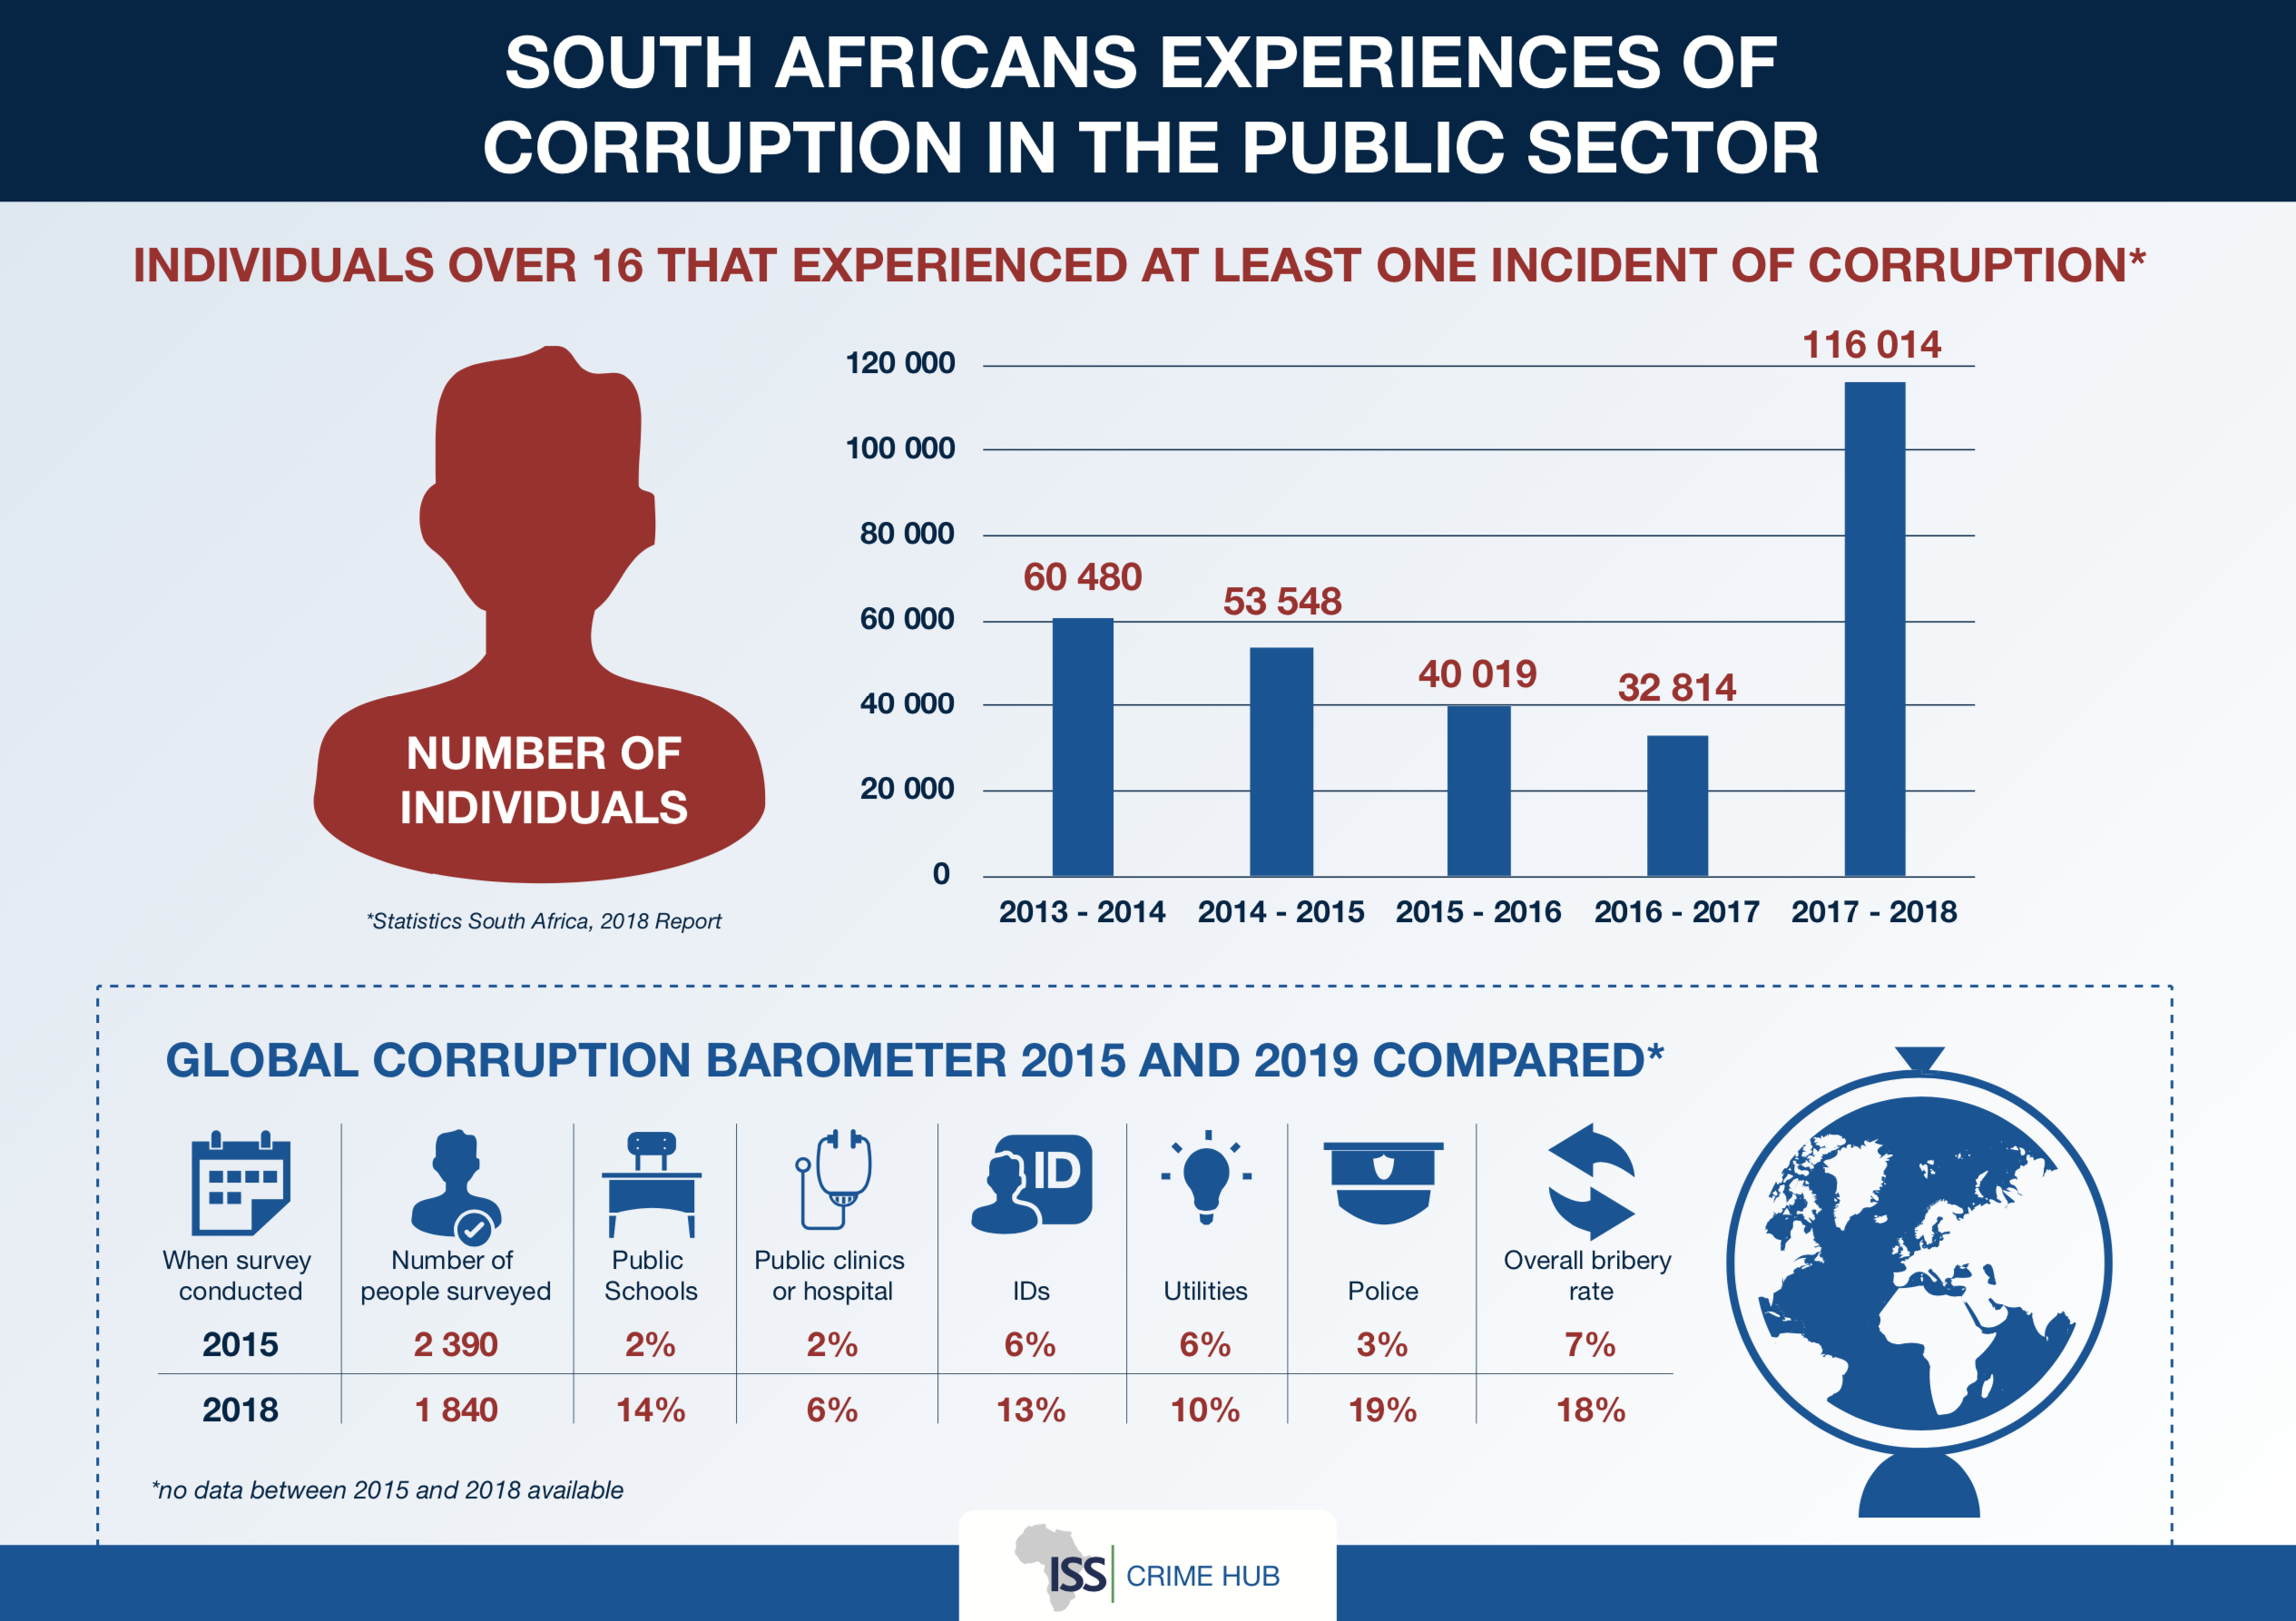
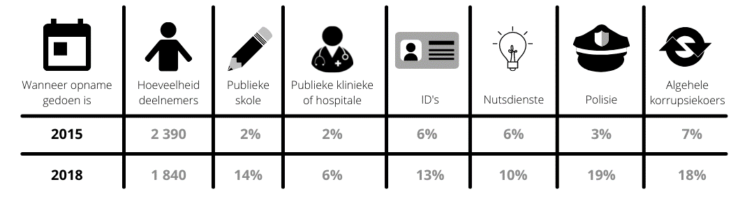
SUID-AFRIKANERS SE ERVARING VAN
KORRUPSIE IN DIE OPENBARE SEKTOR
INDIVIDUE OOR 16 WAT TEN MINSTE EEN ERVARING VAN KORRUPSIE GEHAD HET*
HOEVEELHEID
INDIVIDUE
*Statistics South Africa, 2018 verslag
VERGELYKING VAN 2015 EN 2019 GLOBALE KORRUPSIE BAROMETER
Notes:
Slide 5:
Werkbladaktiwiteit gaan voort. ’n Afskrif van die vrae uit die Les 4 - Werkkaart kan hieronder gevind word:
1.2.6 120 000 het aan hierdie opname deelgeneem. Dink jy hierdie opname is 'n akkurate weerspieëling van die Suid-Afrikaanse mense? Gee EEN rede om jou antwoord te motiveer.
1.2.7 Op grond van die barometerstatistieke hieronder, watter sektor het die kleinste toename in korrupsie gesien? Gee moontlike redes vir die afname.

Slide 6
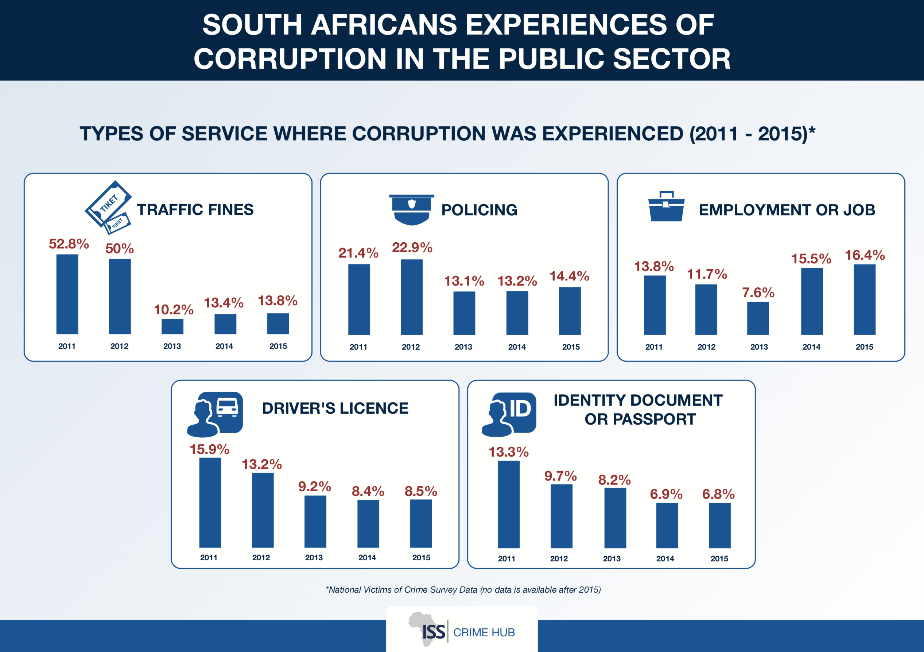
SUID-AFRIKANERS SE ERVARING VAN
KORRUPSIE IN DIE OPENBARE SEKTOR
TIPES DIENSTE WAAR KORRUPSIE ERVAAR IS (2011 – 2015)*
VERKEERSBOETES
POLISIE
INDIENSNEMING OF WERK
BESTUURSLISENSIE
IDENTITEITSDOKUMENT OF PASPOORT
*National Victims of Crime Survey Data (geen data is na 2015 beskikbaar nie)
Notes:
Slide 6:
1.2.8 Daar is sedert 2011 'n beduidende afname in ID-dokument- en bestuurslisensie-korrupsie. Bespreek TWEE strategieë wat die regering geïmplementeer het wat tot hierdie afname in korrupsie in hierdie sektore gelei het.

Slide 7
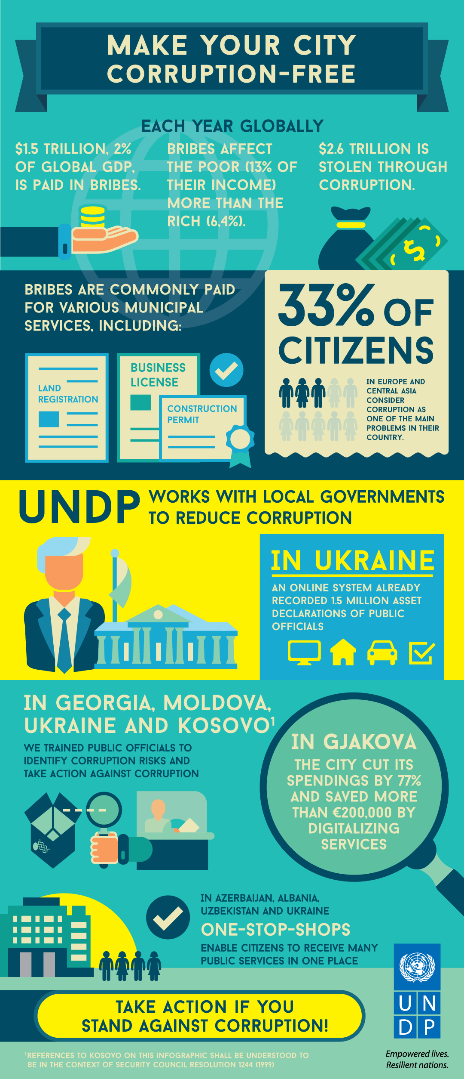
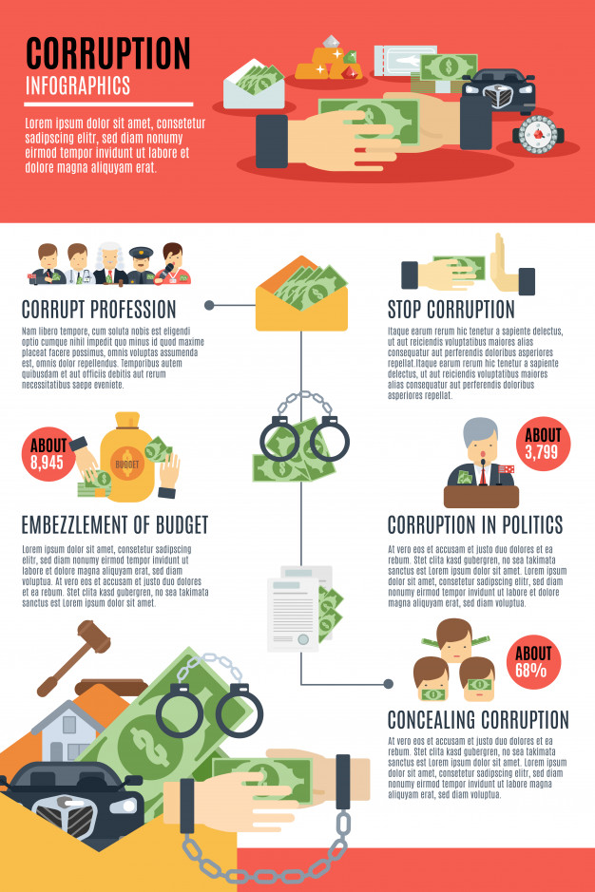
Korrupsie in Suid-Afrika
Die probleem…
Die oplossing…
Notes:
Skyfie 7: 15min
(Alhoewel hierdie aktiwiteit as 'n groep bespreek word, kan jy die aktiwiteit aanpas sodat leerders hul eie plakkaat in hul notaboeke voltooi. Indien leerders dit eerder as 'n groep voltooi, moet hulle reëlings tref dat die plakkate gekopieer en in hul notaboek geplaas word om vanaf te studeer.)
Moedig leerders aan om kreatief te wees met hierdie aktiwiteit. Hulle kan verskillende gekleurde merkers gebruik of sommige van hul voorbeelde illustreer. Moedig hulle aan om 'n opskrif bo-aan te plaas: Korrupsie in Suid-Afrika (oorsake en voorkoming)
Eerstens moet leerders aan hierdie TWEE vrae in hul groepe dink:
Waarom het ons 'n probleem met korrupsie en bedrog in Suid-Afrika?
Strategieë om korrupsie te voorkom: Wat kan jy doen? Wat kan die regering doen? Wat kan jou gemeenskap doen?
Gebruik dan hierdie inligting om 'n plakkaat oor Korrupsie in Suid-Afrika te skep en wat ons kan doen om dit te hanteer. Skep een plakkaat as 'n groep om die belangrikste punte te illustreer. Hierdie plakkaat in die skyfie (Skyfie 7) is 'n voorbeeld. Kom ons kyk wat elke groep doen. Sodra almal klaar is, sal die geleentheid gegee word om terugvoer aan die klas te gee.

Slide 8
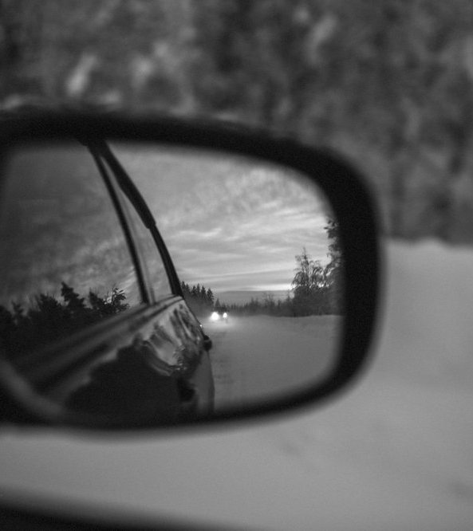
BESINNING
*Waarom dink jy vermy tieners om korrupsie aan te meld wanneer hulle dit onder hul portuurgroep sien - soos die verkoop van dwelms?
*Hoe kan jy 'n leier / aktivis word wat NEE sê vir korrupsie onder sy / haar portuur en mense in die plaaslike gemeenskap?
Notes:
Skyfie 8: 5min
Neem 'n oomblik om te besin oor wat hulle vandag oor hulself en hul gemeenskap geleer het.
Beantwoord die volgende vrae:
Waarom dink jy vermy tieners om korrupsie aan te meld wanneer hulle dit onder hul portuurgroep sien - soos die verkoop van dwelms?
Hoe kan jy 'n leier / aktivis word wat NEE sê vir korrupsie onder sy / haar portuur en mense in die plaaslike gemeenskap?
Daar is geen memo-antwoorde op hierdie vrae nie.
Maak seker dat die klas in hierdie tyd stil is. Jy kan selfs 'n instrumentale liedjie speel om innerlike stilte en te refleksie aan te moedig.

